Slide 1
과목_학년학기_단원 | suhi_h_0302_02
차시명 | 10 계산 결과가 맞는지 확인해 볼까요
파일명 | suhi_h_0302_02_0010
검토 | 담당
수학팀 | 박종민
문서 HISTORY
번호 | 버전 | 문서 작성일 | 내용 비고 | 작성자 (내선번호) | 검토자
1 | V 1.0 | 2022.06.01 | 문서 발생 | 노유림
2 | V 1.0 | 2022.06.23 | 1차 수정 |  | 박종민
3 | V 2.0 | 2022.06.27 | 2차 검토 및 수정 |  | 김예림
4 | V 3.0 | 2022.06.27 | 3차 수정 |  | 박종민
5 | V 4.0 | 2022.06.28 | 4차 검토 및 수정 |  | 김예림
6
7
8
9
10
11

Slide 2
학습 단계 | 파일명 | 페이지 정보 | 프레임 수 | 자료 형태 (동영상, 애니메이션, 노래)
 | suhi_h_0302_02_0010.html | 수학 익힘 40~41쪽 | 1 | Html5
총 프레임 수 |  |  | 1

Slide 3



3-2
2. 나눗셈
suhi_h_0302_02_0010.html
0010 계산 결과가 맞는지 확인해 볼까요
Θ Description & Function
계산 결과가 맞는지 확인해 볼까요│ 40~41쪽
개념 정리 페이지
좌우로 움직이는 화살표 약물. -클릭 시 우측 내용 나타남.
개념 정리
1
2
3
4
5
#1
나누는 수에 몫을 곱하고 나머지를 더하면 나누어지는 수가 되어야 합니다.
4× 7 ＝28
#2
몫
31÷4＝7···3에서
28＋ 3 ＝31
나머지

Slide 4




3-2
2. 나눗셈
suhi_h_0302_02_0010.html
0010 계산 결과가 맞는지 확인해 볼까요
Θ Description & Function
계산 결과가 맞는지 확인해 볼까요│ 40~41쪽
풀이 확인 팝업창(다음 슬라이드)
답 칸 클릭하면 답 나타남. 정답 확인 버튼은 정답 가리기로 토글 됨.
개념 정리
1
2
3
4
5
92÷7＝13···1이 맞는지 확인해 보세요.
확인
13
91
7× ＝
91
1
＋ ＝92
#1
#2

Slide 5
3-2
2. 나눗셈
suhi_h_0302_02_0010.html
0010 계산 결과가 맞는지 확인해 볼까요
Θ Description & Function
계산 결과가 맞는지 확인해 볼까요│ 40~41쪽
[풀이 확인 버튼 클릭 시 나타나는 화면]
개념 정리
1
2
3
4
5
92÷7＝13···1이 맞는지 확인해 보세요.
확인
13
91
7× ＝
91
1
풀이
＋ ＝92
나누는 수에 몫을 곱하고 나머지를 더하면 나누어지는 수가 되어야 합니다.

Slide 6

3-2
2. 나눗셈
suhi_h_0302_02_0010.html
0010 계산 결과가 맞는지 확인해 볼까요
Θ Description & Function
계산 결과가 맞는지 확인해 볼까요│ 40~41쪽
드래그해서 선 잇기 기능 (기존개발물 기능 참고) http://cdata.tsherpa.co.kr/tsherpa/MultiMedia/Flash/2020/curri/index.html?flashxmlnum=soboro2&classa=A8-C1-62-KK-KA-02-03-04-0-0-0-0&classno=AA_SAMPLE/nproto_sample/DA/nproto_suh_518.html
지시문 약물 - 볼드 : 드래그, 연결
답 칸 클릭하면 답 나타남. 정답 확인 버튼은 정답 가리기로 토글 됨.
개념 정리
1
2
3
4
5
관계있는 것끼리 선으로 이어 보세요.
#2
점을 드래그하여 옳은 답과 연결하세요.
i
나눗셈 결과
확인
56÷3＝18···2
#1
3×18＝54
54＋2＝56
98÷8＝12···2
8×12＝96
96＋2＝98
#3

Slide 7

3-2
2. 나눗셈
suhi_h_0302_02_0010.html
0010 계산 결과가 맞는지 확인해 볼까요
Θ Description & Function
계산 결과가 맞는지 확인해 볼까요│ 40~41쪽
세로셈 답 칸 클릭 시 정답과 함께 풀이가 나타남.
답 칸 클릭하면 답 나타남. 정답 확인 버튼은 정답 가리기로 토글 됨.
개념 정리
1
2
3
4
5
85÷6을 계산하고 계산 결과가 맞는지 확인해 보세요.
 | 1 | 4
6 | 8 | 5
 | 6 | 0
 | 2 | 5
 | 2 | 4
 |  | 1
몫
14
나머지
1
14
84
확인
6× ＝
#1
84
1
＋ ＝85
#2

Slide 8


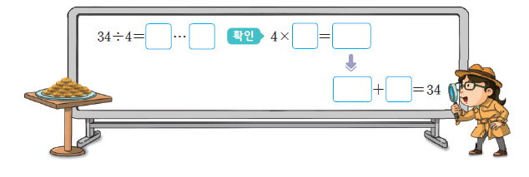
3-2
2. 나눗셈
suhi_h_0302_02_0010.html
0010 계산 결과가 맞는지 확인해 볼까요
Θ Description & Function
계산 결과가 맞는지 확인해 볼까요│ 40~41쪽
삽화 위에 텍스트 삽입.
답 칸 클릭하면 답 나타남. 정답 확인 버튼은 정답 가리기로 토글 됨.
개념 정리
1
2
3
4
5
과자 34개를 접시 한 개에 4개씩 담으려면 접시가 몇 개 필요하고, 남는 과자는 몇 개인지 안에 알맞은 수를 써넣으세요.
#1
34÷4＝ ···
8
2
확인
8
32
4× ＝
32
2
＋ ＝34
8
2
접시가 개 필요하고, 남는 과자는 개입니다.
#2
삽화 파일명 | 한대희 3-2\app\resource\contents_sub\lesson02\ops\2\images\2_8\2_8_4_01.png

Slide 9

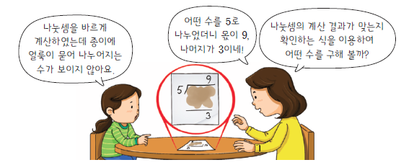
3-2
2. 나눗셈
suhi_h_0302_02_0010.html
0010 계산 결과가 맞는지 확인해 볼까요
Θ Description & Function
계산 결과가 맞는지 확인해 볼까요│ 40~41쪽
삽화 위에 텍스트 삽입. - 말풍선 소스 사용. - 말풍선의 크기를 조절하여 텍스트가 모두 말풍선 안에 들어가게 조정.
풀이 확인 클릭 시 팝업 화면 보임 (다음 슬라이드)
답 칸 클릭하면 답 나타남. 정답 확인 버튼은 정답 가리기로 토글 됨.
개념 정리
1
2
3
4
5
어떤 수를 구해 보세요.
#1
어떤 수를 5로
나누었더니 몫이 9,
나머지가 3이네!
나눗셈의 계산 결과가 맞는지
확인하는 식을 이용하여
어떤 수를 구해 볼까?
나눗셈을 바르게
계산하였는데 종이에
얼룩이 묻어 나누어지는
수가 보이지 않아요.
48
#2
#3
삽화 파일명 | 한대희 3-2\app\resource\contents_sub\lesson02\ops\2\images\2_8\2_8_4_05.png

Slide 10
3-2
2. 나눗셈
suhi_h_0302_02_0010.html
0010 계산 결과가 맞는지 확인해 볼까요
Θ Description & Function
계산 결과가 맞는지 확인해 볼까요│ 40~41쪽
[풀이 확인 버튼 클릭 시 나타나는 화면]
개념 정리
1
2
3
4
5
어떤 수를 구해 보세요.
어떤 수를 5로
나누었더니 몫이 9,
나머지가 3이네!
나눗셈의 계산 결과가 맞는지
확인하는 식을 이용하여
어떤 수를 구해 볼까?
나눗셈을 바르게
계산하였는데 종이에
얼룩이 묻어 나누어지는
수가 보이지 않아요.
풀이
(어떤 수)÷5＝9···3이므로 계산 결과가 맞는지 확인하는 식을 이용하여 어떤 수를 구하면
5×9＝45
45＋3＝48
따라서 어떤 수는 48입니다.
48

